Slide 1
Розвиток пам’яті та уваги
Підготувала: Валентина Панченко

Slide 6
Тренуємо пам’ять

Slide 7
Тренуємо пам’ять
Гра «Античас»
Сробуйте скасти невелику розповідь на тему «Прогулянка на природу», описуючи всі події в ній у зворотному порядку.
Вправа «Концентрація на завданні»
Промовляйте слова навпаки. Вимовляйте їх, не дивлячись на папір.
Ніс – Сін. Дар – Рад. Шахмати – Итамхаш.
Любов – Вобюл. Піаніно – Онінаіп. Хмарочос – Сочорамх.

Slide 9
Тренуємо увагу

Slide 10
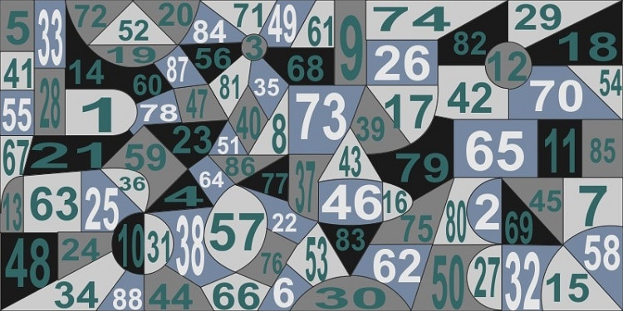
Тренуємо увагу
Якомога швидше знайди в табличці всі числа в порядку їх зростання

Slide 11
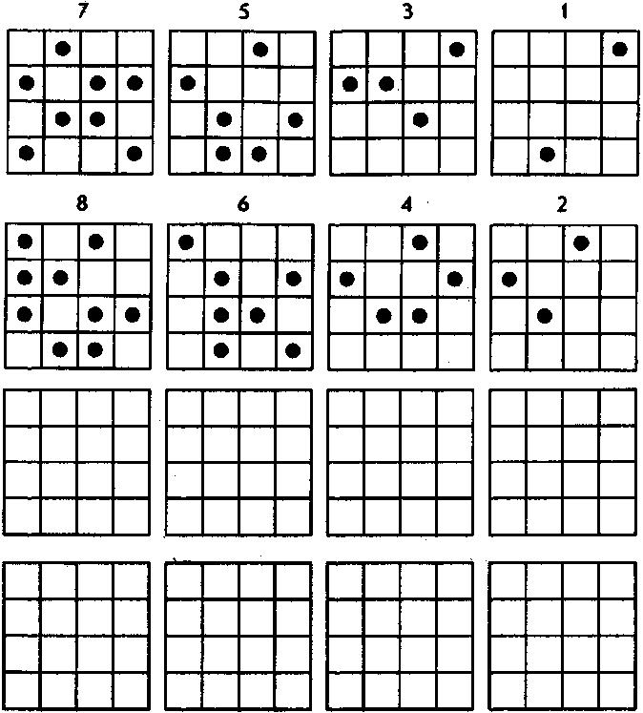
Тренуємо увагу
Запам’ятай і розстав крапки

Slide 12
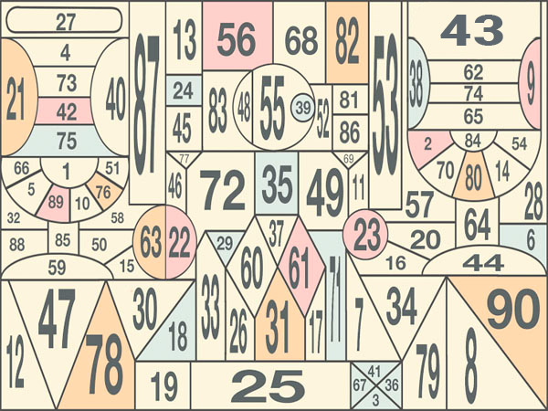
Тренуємо увагу
Якомога швидше знайди в табличці всі числа в порядку їх спадання

